Slide 1
迎新报告会
答辩学生：胡 杰
年 级：2018级
学位类型：博 士
指导老师：吴恩华

Slide 2
研究内容介绍
方向
背景
意义
Notes:
由于以上工作之间的承接关系，所以统一介绍他们的研究背景及意义。

Slide 3
研究方向
  ^{基于注意力机制的神经网络设计}
  ^{低比特神经网络量化技术}

Slide 4
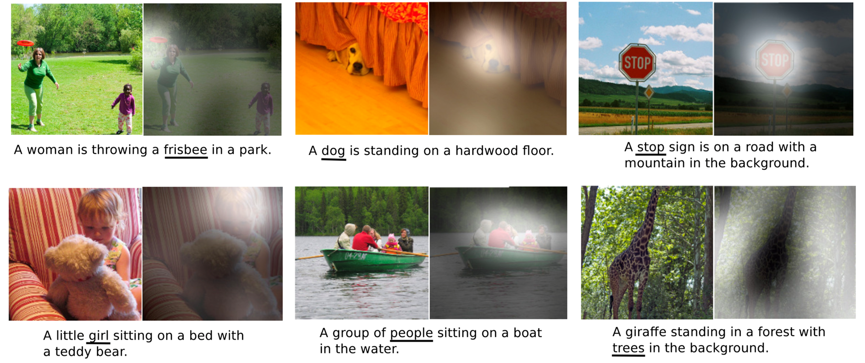
研究背景及意义
注意力机制 → 精度更高

Slide 5
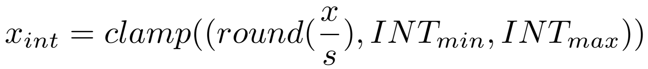
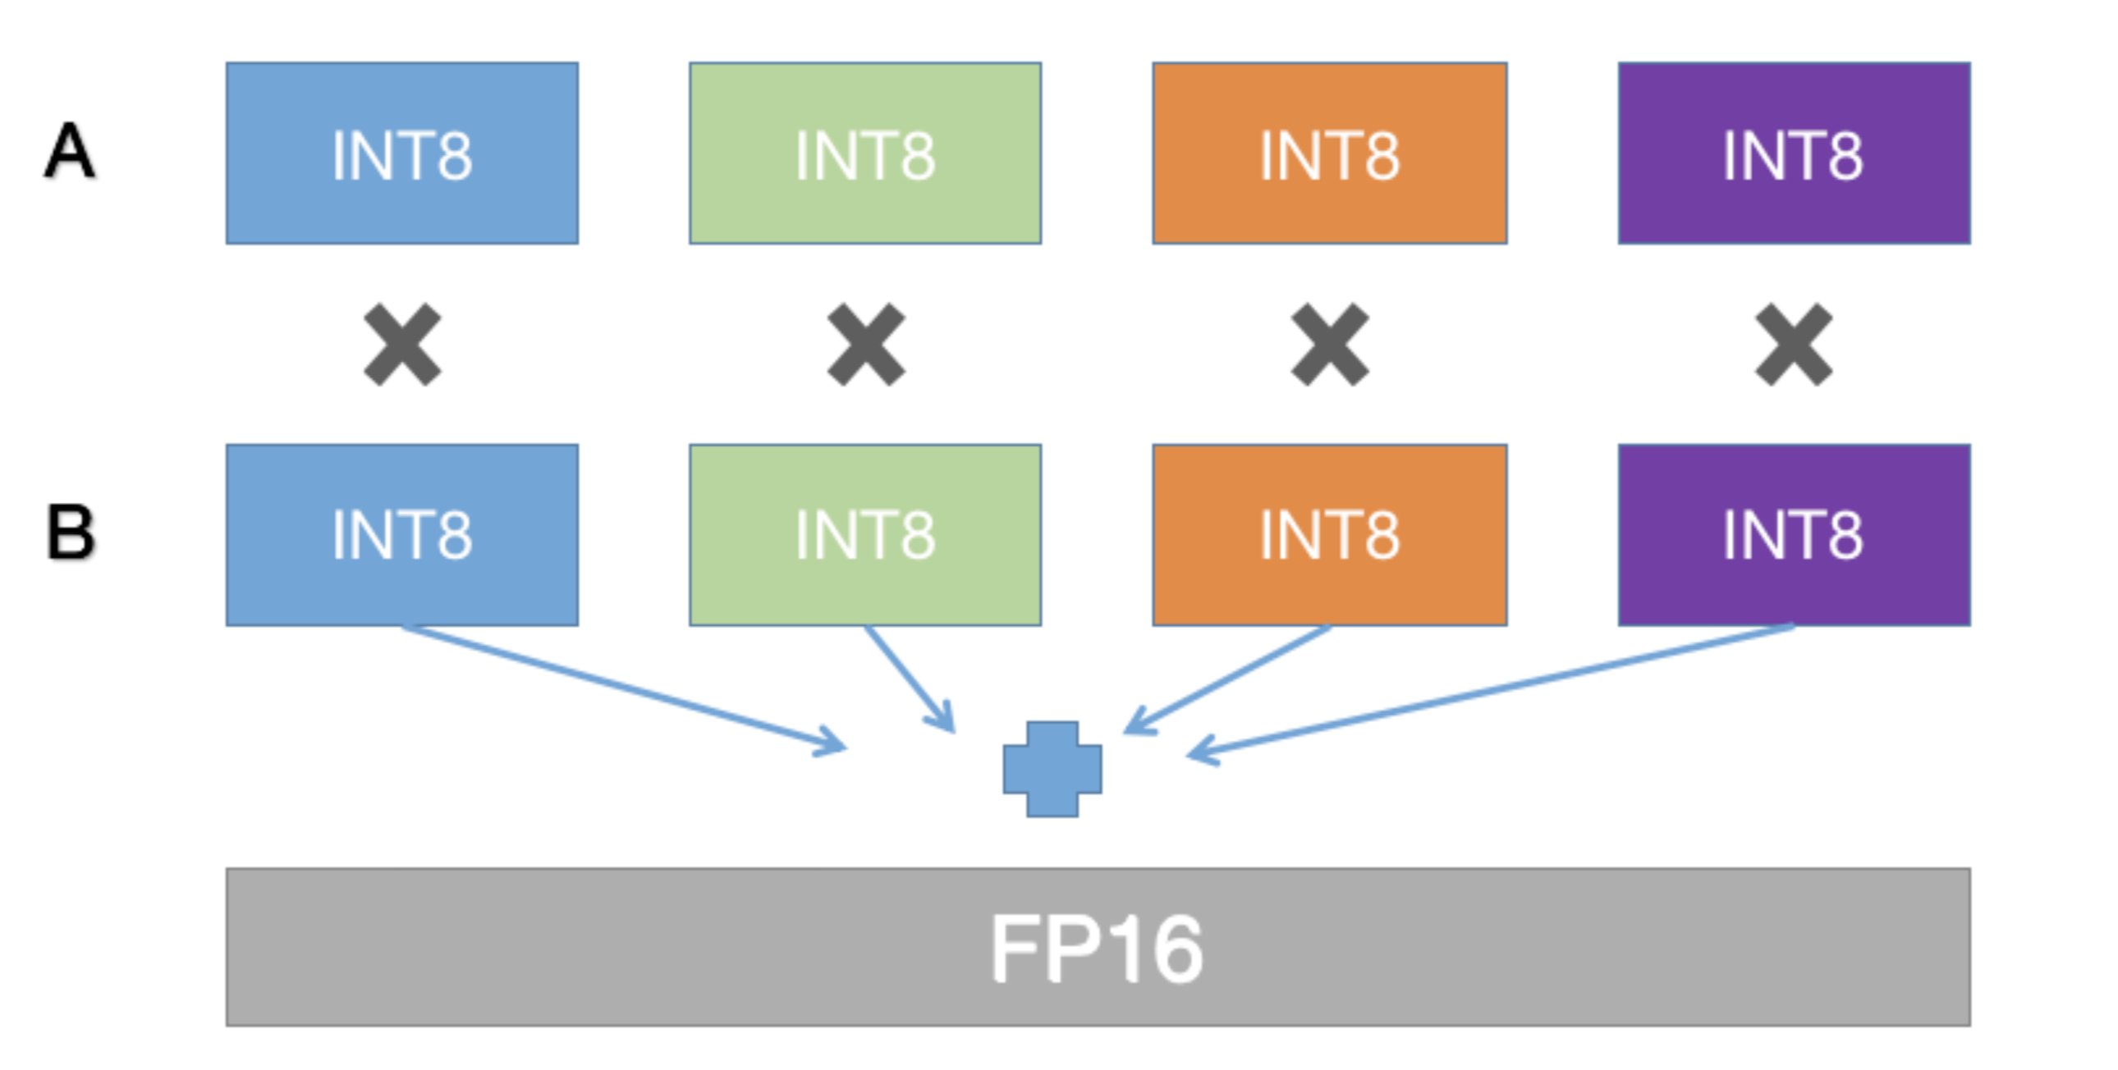
研究背景及意义
神经网络量化 → 速度更快

Slide 6
研究成果
  Jie Hu, Li Shen, Samuel Albanie, Gang Sun, Enhua Wu. “Squeeze-and-Excitation Networks.” TPAMI 2019. (CCF-A Accepted)
  Jie Hu, Li Shen, Samuel Albanie, Gang Sun, Andrea Vedaldi. “Gather-excite: Exploiting feature context in convolutional neural networks”. NeurIPS 2018 (CCF-A, Published)
  Jie Hu, “MicroNet: Large-Scale Model Compression Competition”. NeurIPS 2019 Workshop Challenge.

Slide 7
感悟寄语
  选择 > 努力 > 天赋
  定阶段目标：每个月给自己设立一个可期的目标并完成
  关于发表学术论文：
    永远不要为了毕业发表学术论文，而是找到感兴趣的方向，找到能够贡献想法产生的成就感。
    不要害怕写作，要多练多写。对于会议论文来说，中式英语是可以的，但是逻辑表达和语法不能有漏洞。
    每天抽2小时刷自己领域的Arxiv论文并精读至少1篇。长期以往，对研究方向的把握和论文的写作有非常大的帮助。
    想个简单办法快速验证idea的有效性，不要一上来就用特别复杂的方法开始实现。
    对于不合理的实验结果一定要追究到底，往往会发现新的内容，离真相更近一步。
    美好的事物都是简洁直接的。对于复杂的方法卜丝抽茧，找到最核心的点进行放大。
    可以怀疑实验结果，但请务必尊重实验结果，切忌篡改实验结果。脚踏实地才能走得更远。
  关于找工作：希望大家都能成为被工作找的人！

Slide 8
谢谢大家！

